Slide 1
ACTUALIZACIÓN INDICADORES INFRAESTRUCTURA DE BOGOTÁ D.C.
Julio 2020

Slide 2
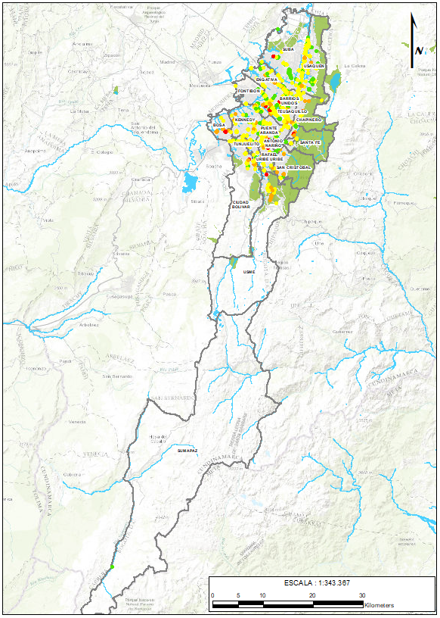
ESTADO ESTRUCTURAL DE LOS PUENTES PEATONALES
Convenciones
Bueno
Aceptable
Regular
Malo
Corte 31 de diciembre 2019

Slide 3
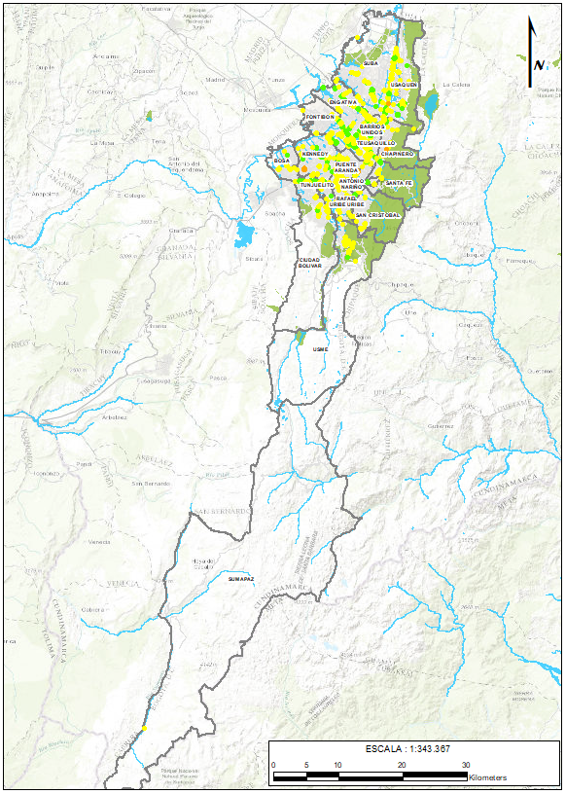
ESTADO DE SERVICIO DE PUENTES PEATONALES
Convenciones
Bueno
Aceptable
Regular
Malo
Corte 31 de diciembre 2019

Slide 4
IDENTIFICACION DE PUENTES PEATONALES INNECESARIOS
CONFORMAR UN EQUIPO INTERDISCIPLINARIO – SDM – IDU – SDP
ESTABLECER CRITERIOS PARA CALIFICAR LOS PUENTES PEATONALES INNECESARIOS
ESTUDIOS DE TRANSITO Y SEGURIDAD VIAL
ESTIMACION PRESUPUESTAL DE LAS INTERVENCIONES
ESTABLECER EL PLAN DE TRABAJO

